Slide 1

2D GP 최종 발표 2022184024 게임공학과 신우성

Slide 2
개발 진척도
내용 | 구현 목표 | 실제 구현 | 진척도
맵 | 상점,마을, 던전을 구현 | 모두 구현함. 보스방은 넓게 해서 카메라를 사용하게 구현. | 100%
캐릭터 | 캐릭터 총 3개 목표 | 캐릭터 총 2개 구현 | 80%
몬스터 | 몬스터 종류 4종류 구현 | 몬스터 3종류 구현함. | 75%
보스 | 보스는 움직이고, 잔몹들을 잡아 보스를 약화시켜서 죽이는 방식 | 보스는 움직이지않고, 꿀을 다 먹어야만 기절이 되고, 그떄 공격이 가능하게 하는 방식으로 수정 Hp 패턴에 따른 공격 패턴 추가 | 100%
사운드 | 각 배경별 브금 및 효과음 설정 | 모두 구현함(사운드가 필요한 부분만) | 100%
NPC | NPC 한명이 모든 것을 처리하게 함 | 기능을 분화시켜서 NPC 3종(포션,돈,hp상한) 기능으로 나누어서 만들고 상호작용 가능하게 만듬 | 100%
판매 시스템 | 전리품마다 개별적으로 판매가능하게 구현. | 오류로 인해, 실패함. -> 한번에 모든 전리품을 돈으로 교환하는 것으로 교체 | 90%
UI | 화면에 UI를 보기 좋게 배치하여 구성. | 배낭 열면 전리품 개수 및 게임팁 설명, 던전 들어가기 전 입장 여부 확인 등등 구현 | 100%

Slide 3
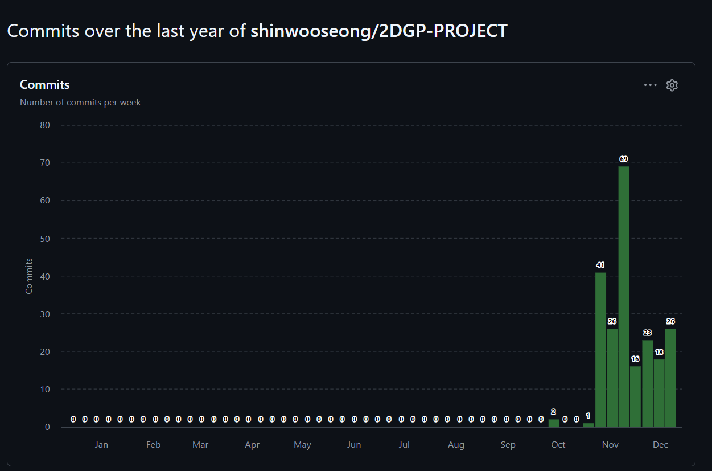
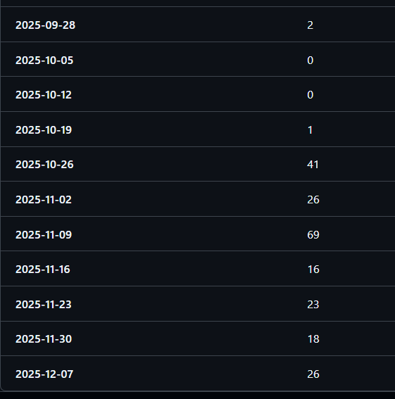
GIT COMMIT 통계

